Slide 1
平行四邊形面積
內柵國小吳曉蓉

Slide 2
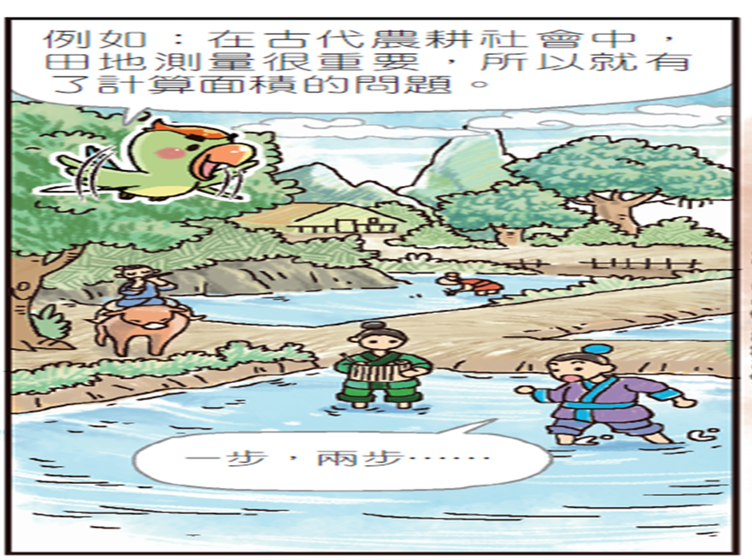
中國以農立國，土地是財富的表徵。

Slide 3
說說看，你會怎麼計算面積？
長方形面積：長寬 正方形面積：邊長邊長

Slide 4
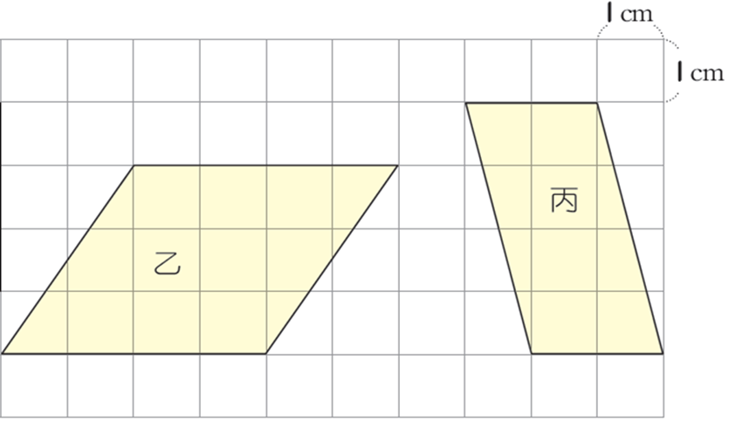
如果土地的形狀不是長方形或正方形，你要怎麼算出它的面積？

Slide 5
如果要剪開拼成長方形，可以怎麼做？
在你剪開的地方做上記號，讓大家知道你是怎麼剪的？
說說看，要怎麼剪才能拼成長方形？
說說看，剪開拼成的長方形面積是多少？和原來的平行四邊形面積一樣嗎？

Slide 6
這樣剪可以嗎？

Slide 7
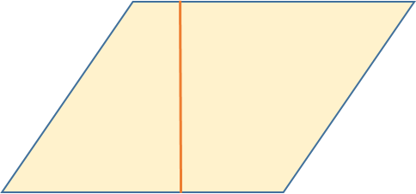

這些剪開的線段，都一樣長嗎？
長方形面積=長寬
平行四邊形面積=底高
高
底

Slide 8
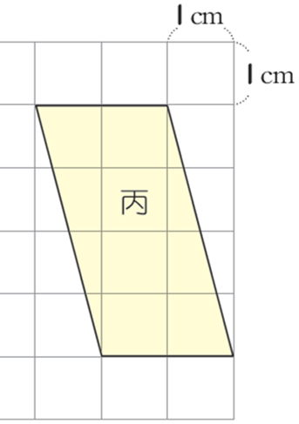
說說看，下圖的底和高是多少？面積呢？

Slide 9
下面平行四邊形的面積各是多少？

Slide 10
要算出平行四邊形的面積，要先知道底和高。要怎麼畫出平行四邊形的高呢？
確認平行四邊形的底。
畫一條和底邊垂直的線段。
說說看，你從哪裡開始畫？

Slide 11
說說看，下面的平行四邊形，底在哪裡？
要怎麼畫出它們的高？

Slide 12
下面平行四邊形的面積是多少？為什麼？

